Slide 1



Chào mừng các em đến với tiết
học hôm nay
Toán 2

Slide 2

Thứ ngày tháng năm 2022
Toán
Bài 65 : Biểu dồ tranh
( Tiết 2)

Slide 3
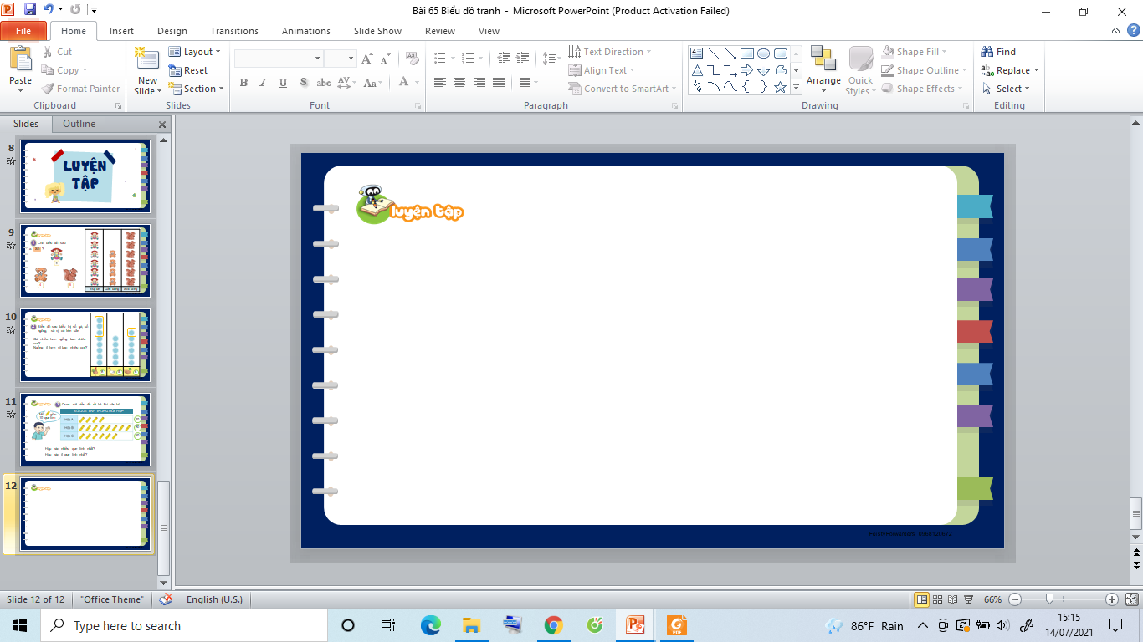


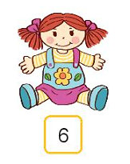

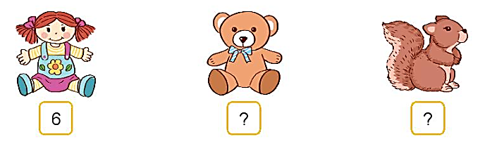
Búp bê | Gấu bông | Sóc bông
1
Cho biểu đồ sau:
Số ?
4
6

Slide 4

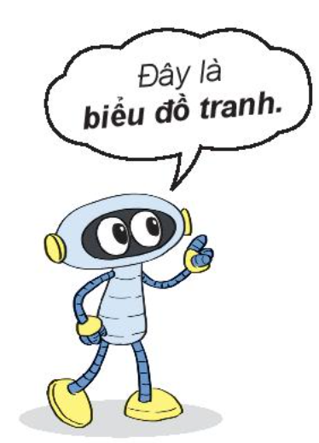
b. Số búp bê bằng số thú bông nào?
4
6

Slide 5
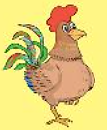


SỐ GÀ, NGỖNG, VỊT TRÊN SÂN
2
Biểu đồ sau biểu thị số gà, số ngỗng, số vịt có trên sân
Gà nhiều hơn ngỗng mấy con?
Con vật nào ít
nhất?
Con vật nào nhiều nhất?
Ngỗng ít hơn vịt bao nhiêu con?
Mỗi loại có bao nhiêu con?
8
5
6

Slide 6

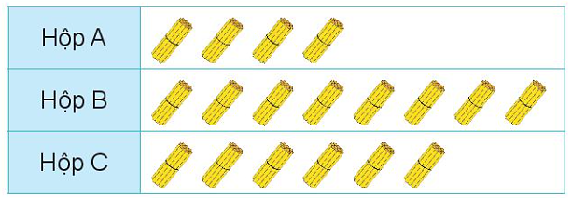

3
Quan sát biểu đồ rồi trả lời câu hỏi
SỐ QUE TÍNH TRONG MỖI HỘP
Mỗi gồm 10 que tính.
40
80
60
Hộp nào nhiều que tính nhất?
Hộp nào ít que tính nhất?

Slide 7






Tiết học kết thúc !
Chúc các em chăm ngoan, học giỏi.

